Slide 1
ΕΘΙΜΑ ΤΟΥ ΠΑΣΧΑ ΣΤΗΝ ΚΡΗΤΗ
ΜΙΑ ΕΡΓΑΣΙΑ ΤΗΣ ΜΑΡΙΑΣ ΔΑΦΕΡΜΟΥ
ΣΧΟΛΙΚΟ ΕΤΟΣ: 2016-2017
ΥΠΕΥΘΥΝΟΣ ΚΑΘΗΓΗΤΗΣ: Κ. ΚΑΠΕΤΑΝΑΚΗΣ

Slide 2
ΕΙΣΑΓΩΓΗ
Στην Ελλάδα, υπάρχουν πολλά έθιμα σχετικά με την Κυριακή του Πάσχα και γενικά τη Μεγάλη Εβδομάδα.
Ωστόσο κάθε τόπος έχει τα δικά του έθιμα για τον εορτασμό της Ανάστασης.
Στη συνέχεια θα αναλύσουμε ορισμένα από τα έθιμα της Κρήτης.

Slide 3
ΕΘΙΜΑ ΤΟΥ ΡΕΘΥΜΝΟΥ

Slide 4
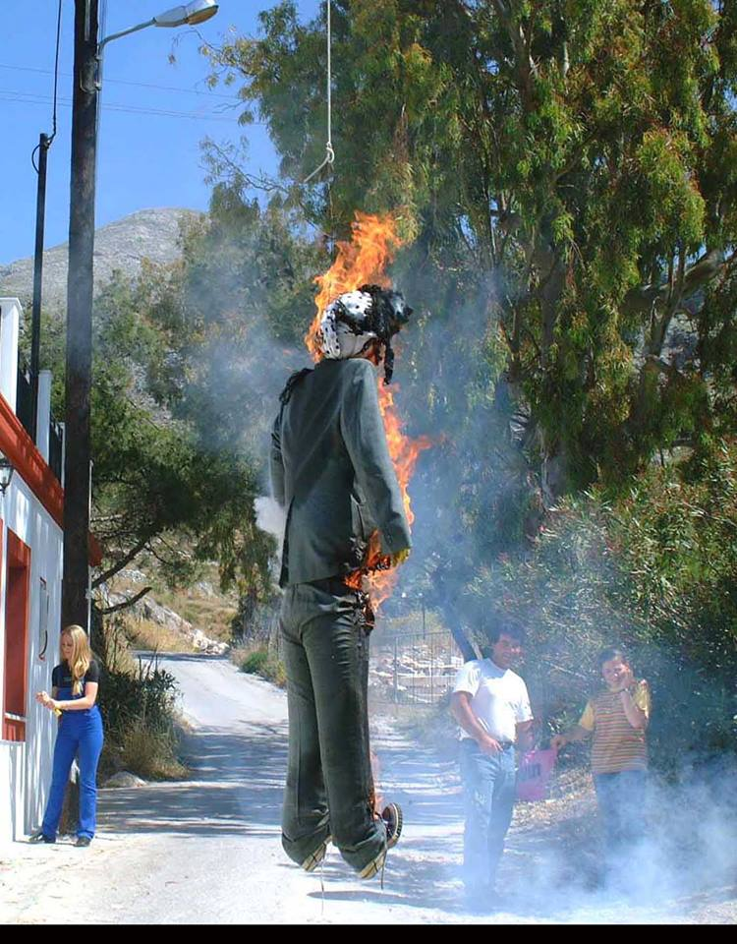
ΤΟ ΚΑΨΙΜΟ ΤΟΥ ΙΟΥΔΑ
Την παραμονή της Ανάστασης, όλα τα παιδιά του χωριού σχηματίζουν ένα βουνό από ξύλα και στην κορυφή έχουν ένα σκιάχτρο με ένα παλιό κουστούμι που υποτίθεται ότι είναι ο Ιούδας και την ώρα που ο παπάς λέει το Χριστός Ανέστη βάζουν φωτιά και τον καίνε.
ΤΟ ΚΑΨΙΜΟ ΤΟΥ ΙΟΥΔΑ

Slide 5
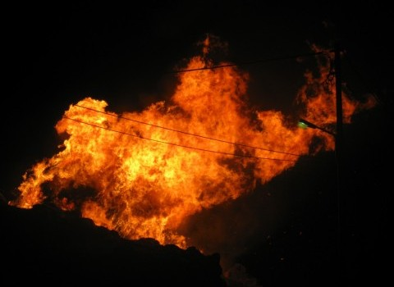
Το Εθιμο του «ορφανοΥ»
Στις κουβέντες καθ' όλη τη Μεγάλη Εβδομάδα κυριαρχεί, εκτός από τη μέρα του καψίματος του Ιούδα, και το έθιμο του ορφανού.
Στις γειτονιές των χωριών, νέοι και παιδιά συλλέγουν ξύλα και κορμούς, για το κάψιμο του Ιούδα. Οι «ορφανοί», όπως ονομάζονται σε διάφορες περιοχές οι σωροί των ξύλων, στόχο έχουν από τη μια να κάψουν την προδοσία, την ατιμία, το ύπουλο, από την άλλη, όμως, να διαγωνιστούν οι γειτονιές μεταξύ τους για το ποια φλόγα «ορφανού» θα φτάσει πιο ψηλά στον ουρανό, για να μεταφέρει το μήνυμα της νίκης.
ΤΟ ΕΘΙΜΟ ΤΟΥ «ΟΡΦΑΝΟΥ»

Slide 6
εθιμα των χανιων

Slide 7
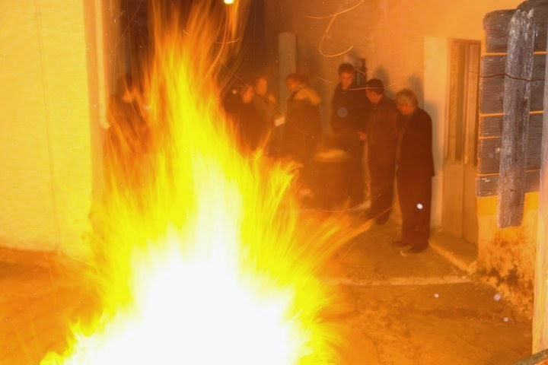
Το περασμα του επιτροπου και η μικρη φουναρα
Παλιά ο επίτροπος της κάθε εκκλησίας δύο ώρες πριν την Ανάσταση έπαιρνε ένα σήμαντρο και κτυπώντας το γυρνούσε από γειτονιά σε γειτονιά, για να προσκαλέσει τους πιστούς για τη Θεία Λειτουργία της Ανάστασης. Φεύγοντας οι πιστοί από το σπίτι, για να πάνε στην εκκλησία και να ακούσουν το "Χριστός Ανέστη" άναβαν στην αυλή μια μικρή φωτιά (μικρή φουνάρα) για κάψιμο του Ιούδα του σπιτιού, πάνω από την οποία περνούσαν όλοι, μικροί-μεγάλοι, κάνοντας ταυτόχρονα το σταυρό τους και μια ευχή.
Η ΜΙΚΡΗ ΦΟΥΝΑΡΑ

Slide 8
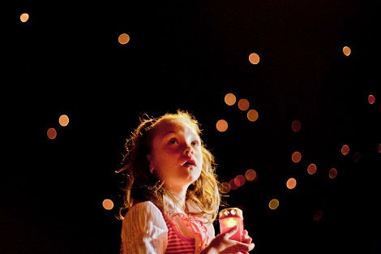
Το αμιλητο φωσ
Με το "Δεύτε Λάβετε Φως", οι πιστοί με ένα κερί ή φαναράκι μεταφέρουν το Αγιο Φως στο σπίτι τους αμίλητοι (μόλις πάρουν το φως και μέχρι να πάνε το σπίτι δεν λένε καμιά λέξη), πιστεύοντας ότι έτσι θα γίνει κάτι καλό στο σπιτικό τους ή ότι έτσι θα φύγουν οι δαίμονες.
ΤΟ ΑΜΙΛΗΤΟ ΦΩΣ

Slide 9
Πηγες κειμενου
http://www.newsit.gr/ellada/Pasxa-sto-Rethymno-To-ethimo-toy-orfanoy/713541
http://www.rethimno.gr/el/pages/celeb.php?sub=celeb
http://www.pass2greece.gr/culture_det.asp?offset=0&culture_id=51

Slide 10
Πηγεσ εικονων
http://www.cnn.gr/news/ellada/story/76021/pasxa-2017-ta-ethima-toy-rethymnoy
http://www.planetnews.gr/πάσχα-στο-ρέθυμνο-με-το-έθιμο-του-ορφαν/
http://www.kritipoliskaihoria.gr/2015/04/blog-post_580.html

Slide 11
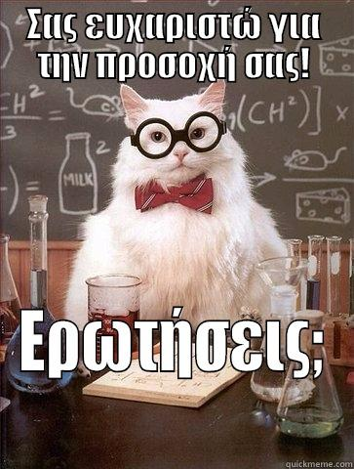
ΕΥΧΑΡΙΣΤΩ ΓΙΑ ΤΗΝ ΠΡΟΣΟΧΗ ΣΑΣ!!! Χριστοσ ανεστη!!! Χρονια πολλα!!!

